Slide 1
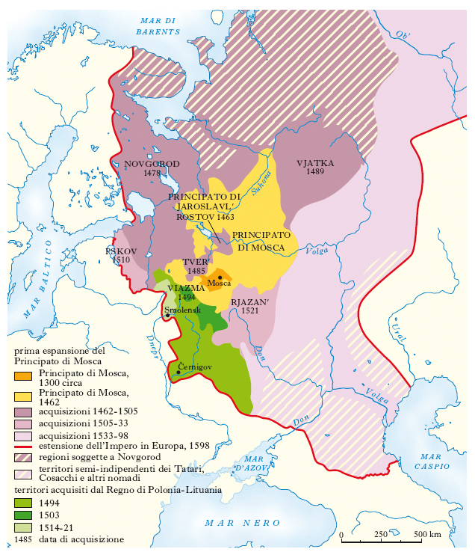

Slide 2
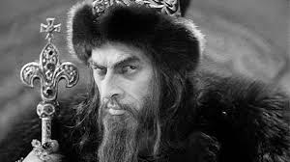
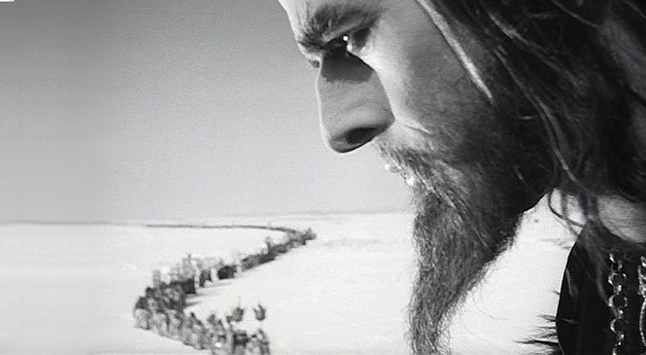
Sergej Ejzenštejn– Ivan il Terribile (1944)

Slide 3
Dalla Moscovia alla Russia: Ivan il Terribile
1547: Ivan IV viene incoronato zar
1549: Sobor: assemblea che riunisce nobili, clero ortodosso, mercanti
POLITICA DI CONQUISTA TERRITORIALE
1552: conquista del khanato di Kazan’
1556: riforma militare legata alla concessione di terre
conquista del khanato di Astrachan’
1558: guerra di Livonia
1564: opričnina: territorio speciale sottoposto allo zar (fino al 1572)
opričniki: corpo armato alle dipendenze dirette dello zar
1570: assedio di Novgorod
1584: morte di Ivan IV

Slide 4
Il periodo dei Torbidi
1598: Eletto zar il boiaro Boris Godunov
1605: incoronato zar il falso Demetrio (con l’appoggio polacco)
1606: Demetrio assassinato
1610: Invasione polacca di Mosca

Slide 5
L’impero russo dei Romanov
1613: Michail Romanov sul trono (governerà fino al 1645)
1682-1725: regno di Pietro il Grande
1703: Fondazione di San Pietroburgo
1722: Tavola dei Ranghi: nobiltà di servizio
1762- 1796: Regno di Caterina II

Slide 6
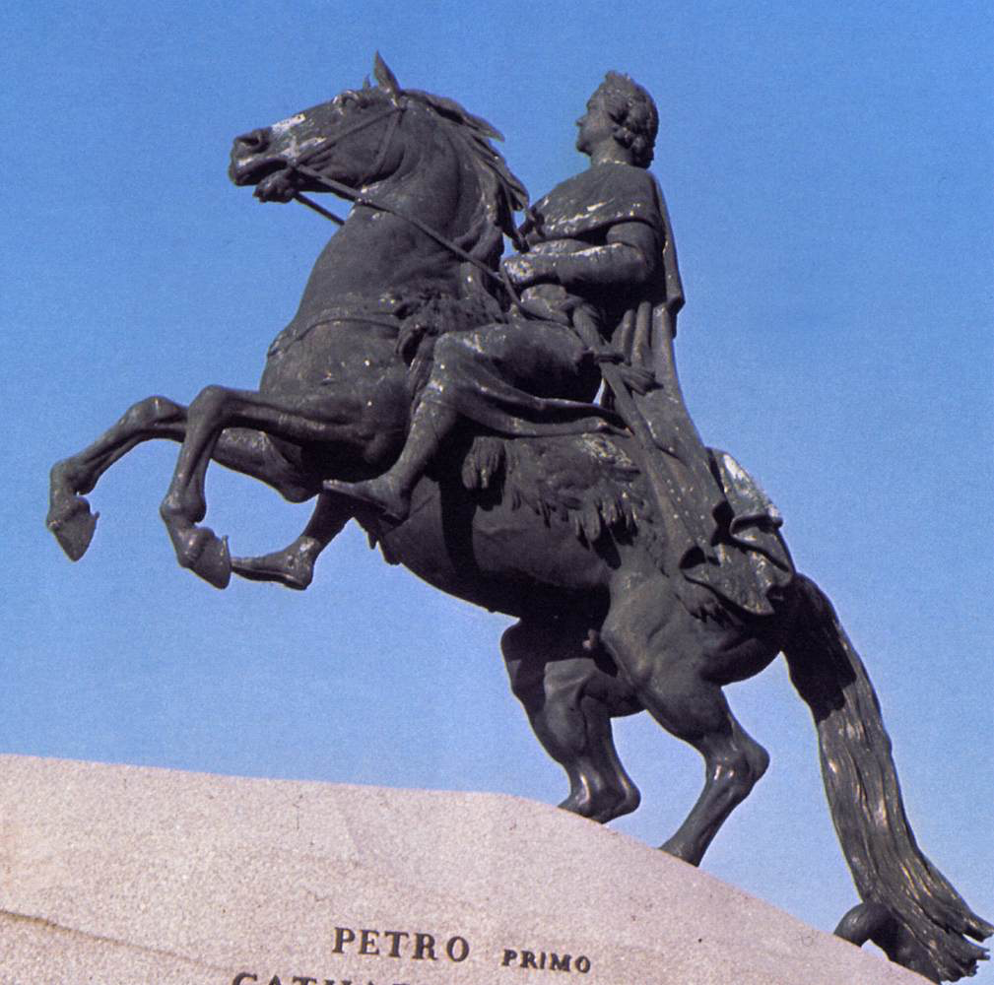
Il cavaliere di bronzo

Slide 7
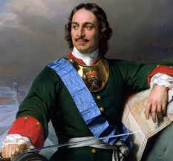
Paul Delaroche – Ritratto dello zar Pietro I di Russia(1838)

Slide 8
Conquiste territoriali
XVII sec. : Ucraina (contro Polonia e Lituania)
1640-50: Siberia centrale
fine XVII sec.: khanato tartaro della Siberia verso la Cina
inizio XVIII sec. : Baltico (contro la Svezia)
sec. XVIII: verso il Mar Nero e i Balcani (contro l’impero ottomano)
1735: trattato di Kjachta con la Cina per la liberalizzazione dei commerci
1736: il candidato russo, Augusto III, sale sul trono polacco
la Russia dichiara guerra ai turchi e occupa Azov
1772-1795: smembramento della Polonia
SIBERIA: forza-lavoro + risorse (tributi in pellicce : yasak)
guarnigioni militari (ruolo monopolista degli Stroganov)
migrazioni di popolazione (non solo russi, ma anche tedeschi)

Slide 9
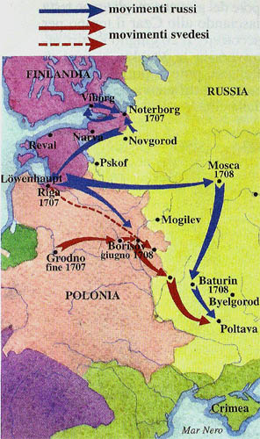
Le guerre del Nord
1655-1660: I guerra del Nord: egemonia svedese sul Mar Baltico
1702-1709: II guerra del Nord: Russia-Danimarca-Polonia contro la Svezia alleata con Gran Bretagna e Paesi Bassi
La Svezia invade la Polonia e mette sul trono Stanislao Leszczynski
1709: Battaglia di Poltava: vittoria russa
1718-1721: III guerra del Nord
1721: Pace di Nystadt: la Svezia cede, Augusto II di Sassonia sul trono polacco

Slide 10
Vie di commercio
Kazan e il bacino del Volga: contatti con l’Asia centrale: Nel XVI secolo i Tartari in Crimea vendono 10mila russi l’anno: mercato fiorente
Astrakhan: centro di scambio tra mercanti russi, indiani, armeni, persiani, tartari
Nuova rotta nordico-scandinava: porto di Arkangel’sk
La Russia (Astrakhan – Mosca - S. Pietroburgo) traffica con imprese indiane (hindu e musulmane) :
1. importa stoffe, spezie cotone, schiavi
2. esporta pellicce, sale, lana
sec. XVIII: Rotte mercantili dell’Asia centrale sono egemonizzate da Russia e Cina contro gli imperi della polvere da sparo in decadenza (safavide, moghul)
1733-43: II spedizione di Bering alla scoperta di un passaggio nordico tra Asia e America

Slide 11
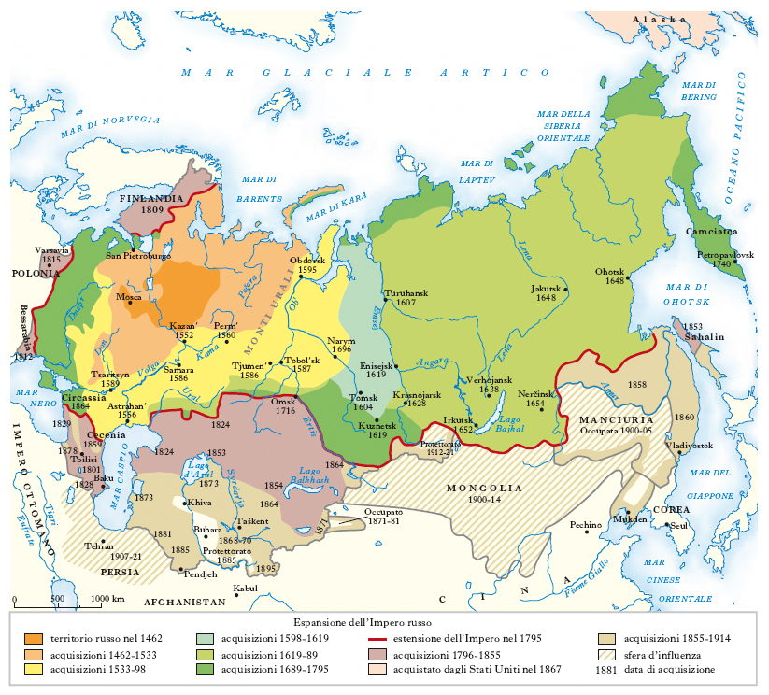

Slide 12
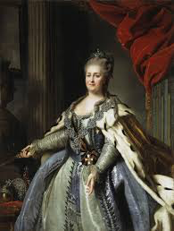
Fedor S. Rokotov – Ritratto di Caterina II di Russia (1780 c)

Slide 13
Il regno di Caterina II
1756-1761: partecipazione della Russia alla guerra dei Sette Anni con Austria e Francia (pace separata con la Prussia)
1761: Pietro III zar
1762: colpo di stato: sul trono Caterina II:
Diminuisce le proprietà terriere della Chiesa ortodossa
I contadini rimangono legati alla terra
1773-75: rivolta di Pugacëv nella piana del Volga
Progetto greco:
1774: trattato di Küciü’k Qainargé con i turchi
1783: annessione della Crimea
1787-1791: II guerra russo-turca

Slide 14
Il regno di Caterina II e la Polonia
1763: Stanislao Poniatowski sul trono polacco
1772: I spartizione della Polonia tra Russia-Austria-Prussia
1793: II spartizione polacca
1795: III e definitiva spartizione della Polonia
1796: muore Caterina II

Slide 15
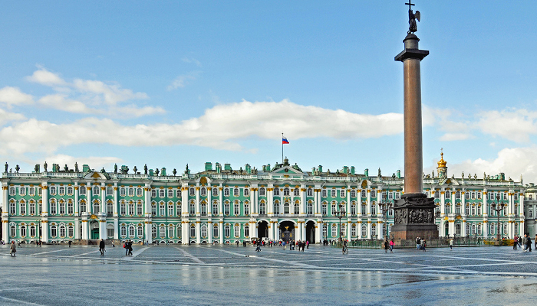
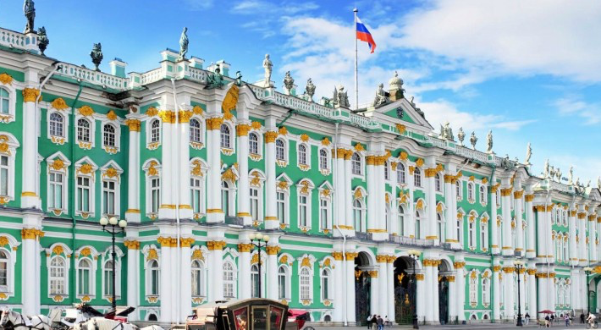

Slide 16
L’Ermitage a San Pietroburgo
1754: L’Imperatrice Elisabetta affida la costruzione del Palazzo d’inverno all’architetto italiano Bartolomeo Francesco Rastrelli
1762: Dopo il suo avvento al trono Caterina II amplia gli edifici del Palazzo
1764: Acquisizione della collezione messa insieme dal mercante Johann Gotzkowsky per Federico II di Prussia
1792: Il Grande Hermitage viene realizzato dall’architetto italiano Giacomo Quarenghi

